Slide 1


فاعلية التسويق الرقمي المعتمد على البيانات في تحسين الأداء التسويقي
لقطاع المعدات الثقيلة بالسوق السعودي
Prepared by:
Danya Hassan Alkhateeb
Supervised by:
Dr. Mohammed Alowais
Master of Digital Marketing

Slide 2



Master of Digital Marketing
فاعلية التسويق الرقمي المعتمد على البيانات في تحسين الأداء التسويقي
لقطاع المعدات الثقيلة بالسوق السعودي
Prepared by
Danya Hassan Alkhateeb

Slide 3

Introduction
النمو السريع في التقنيات الرقمية وتحليلات البيانات
التحول من استراتيجيات التسويق التقليدية إلى الرقمية
يعزز التسويق القائم على البيانات عملية اتخاذ القرار
تعتمد الشركات على البيانات لفهم العملاء بشكل أفضل
تزداد الأهمية في الأسواق التنافسية مثل المملكة العربية السعودية

Slide 4


Problem Statement
تقوم الشركات بجمع البيانات لكنها لا تستفيد منها بالشكل الكافي
محدودية تبني التسويق القائم على البيانات في قطاع المعدات الثقيلة
نقص الدراسات التطبيقية في السوق السعودي
السؤال الرئيسي:
ما مدى فعالية التسويق الرقمي القائم على البيانات في تحسين الأداء التسويقي؟

Slide 5
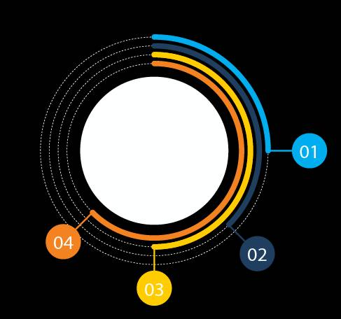
Importance of Study
نظريًا:
يثري الأدبيات المتعلقة بالتسويق الرقمي
يسد الفجوة البحثية في قطاع متخصص
عمليًا:
يساعد الشركات على تحسين استراتيجياتها
يدعم صناع القرار من خلال استخدام تحليلات البيانات

Slide 6

Objectives
فهم مفهوم التسويق القائم على البيانات
تحديد الاستراتيجيات الرئيسية التي تستخدمها الشركات
قياس مستوى التطبيق
تحليل العلاقة مع الأداء التسويقي
تقديم توصيات عملية

Slide 7

ما مستوى تطبيق التسويق القائم على البيانات؟
ما مستوى الأداء التسويقي؟
ما طبيعة العلاقة بينهما؟
ما أثر ذلك على تحسين الأداء؟
Research Questions

Slide 8
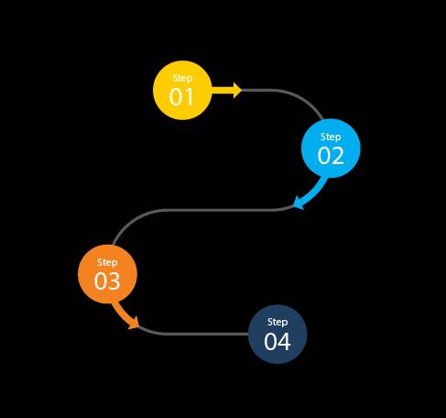
Conceptual Model
المتغير المستقل:
التسويق الرقمي القائم على البيانات
(جمع البيانات – التحليل – التقسيم – الاستهداف – التخصيص)
⬇️
المتغير الوسيط:
البنية التحتية لتقنية المعلومات
⬇️
المتغير التابع:
الأداء التسويقي
(المبيعات – الحصة السوقية – رضا العملاء – التفاعل)

Slide 9

المنهج: وصفي تحليلي
الأداة: استبيان
العينة: 78 مستجيبًا
القطاع: المعدات الثقيلة في المملكة العربية السعودية
أسلوب المعاينة: العينة القصدية
Methodology
Data Collection:
April 1 – April 15, 2026

Slide 10


توجد علاقة إيجابية بين التسويق القائم على البيانات والأداء
يسهم تحليل البيانات في تحسين دقة الاستهداف
تعزز البنية التحتية لتقنية المعلومات الفعالية
تحقق الشركات التي تستخدم البيانات نتائج أفضل
Key Findings

Slide 11

استثمر في أدوات تحليل البيانات
عزّز البنية التحتية لتقنية المعلومات
درّب الموظفين على استخدام البيانات
طبّق استراتيجيات التخصيص
وسّع مبادرات التحول الرقمي
Recommendations💡

Slide 12



Thank You for Listening

